Slide 1
Kaggle 보스턴 집값 예측
1팀
Notes:
안녕하세요
발표를 시작하겠습니다.

Slide 2
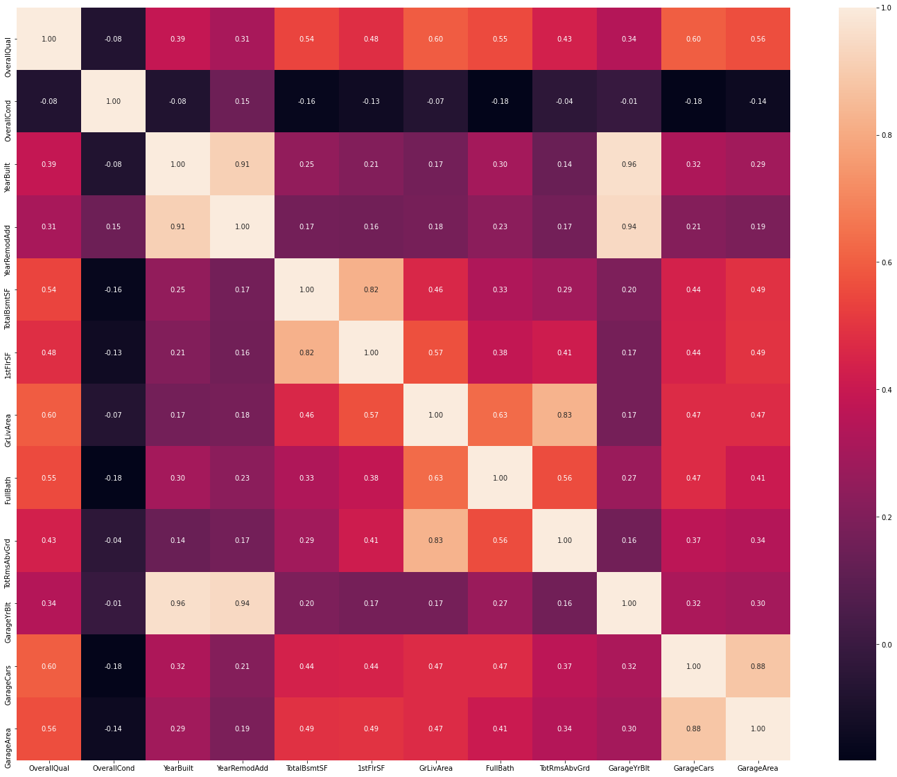
수치형 데이터
'OverallQual', 'OverallCond',
'YearBuilt', 'YearRemodAdd',
'TotalBsmtSF', '1stFlrSF',
'GrLivArea', 'FullBath',
'TotRmsAbvGrd', 'GarageYrBlt',
'GarageCars', 'GarageArea',
'SalePrice'
Notes:
예를 들어 위 그림에서 왼쪽 고양이에 해당하는 bounding box 중에서
confidence score가 더 높은 빨간색 상자만 남겨두고 노란색 상자는 제거하는 식으로 겹치는 box를 모두 제거함으로써 detection을 적용합니다.

Slide 3
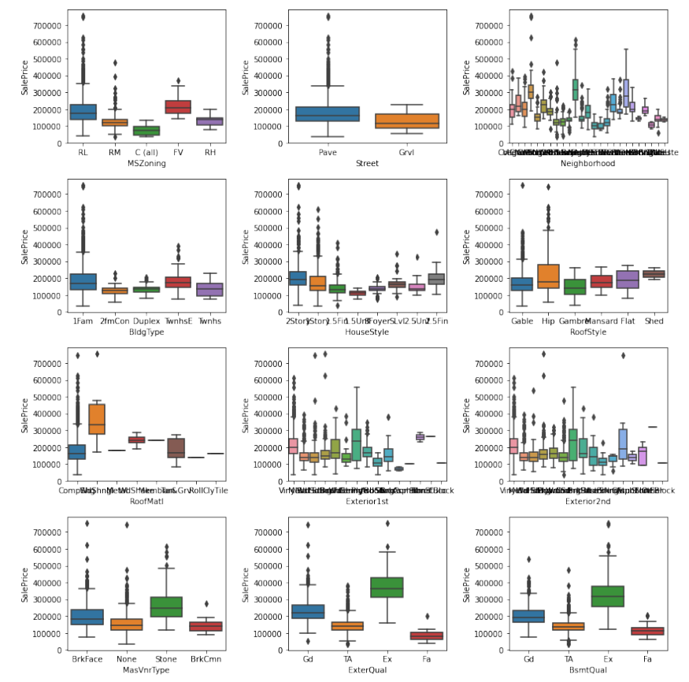
범주형 데이터
'MSZoning', 'Street', 'Neighborhood', 'BldgType', 'HouseStyle', 'RoofStyle', 'RoofMatl', 'Exterior1st', 'Exterior2nd', 'MasVnrType', 'ExterQual', 'BsmtQual', 'BsmtCond', 'BsmtFinType1', 'Heating', 'HeatingQC', 'CentralAir', 'KitchenQual', 'GarageType', 'GarageFinish', 'GarageQual', 'GarageCond', 'PoolQC', 'Fence', 'MiscFeature', 'SaleType', 'SaleCondition'

Slide 4
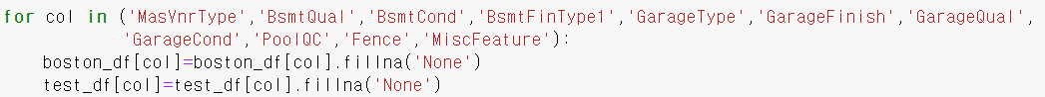
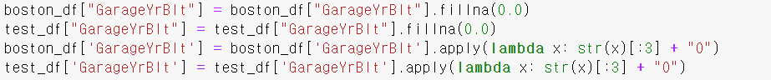
결측치 처리

Slide 5
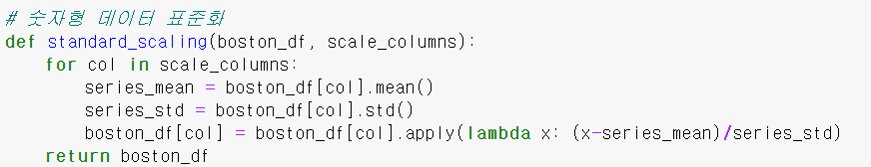
데이터 표준화

Slide 6
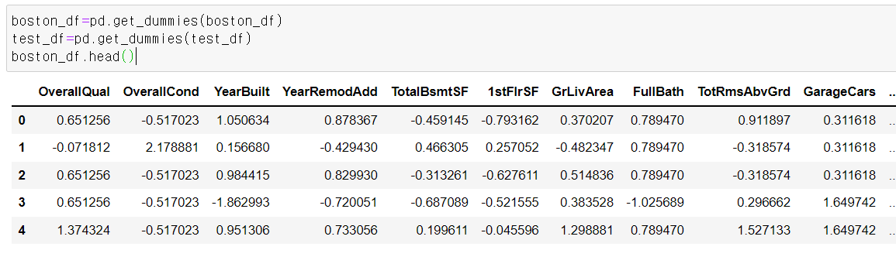

Slide 7

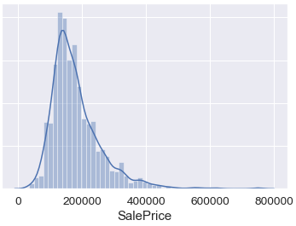
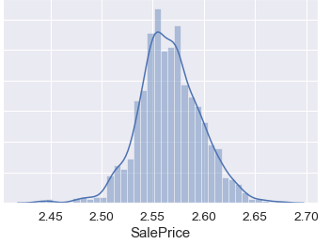
SalePrice 로그 변환

Slide 8

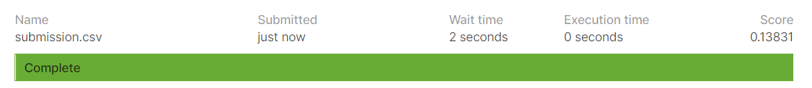
모델

Slide 9
Thank You
Notes:
이상으로 발표를 마치겠습니다.
감사합니다.

